Slide 1

Chào mừng các em đến với tiết Tiếng Việt - Lớp 2

Slide 2


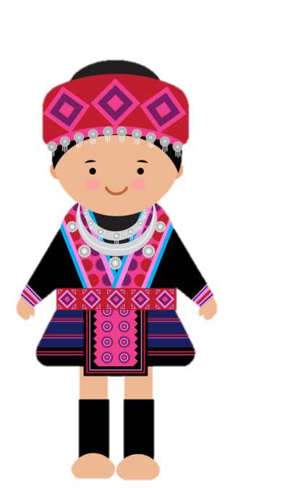
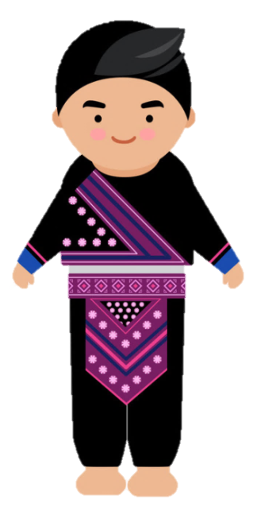
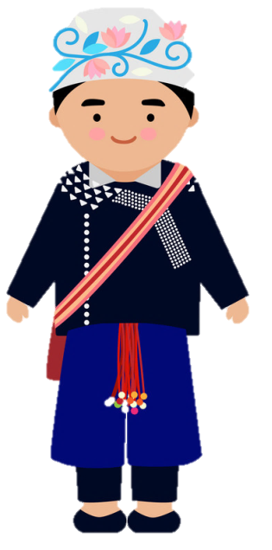
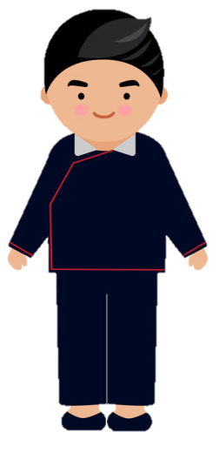
1. Ôn và khởi động

Slide 3
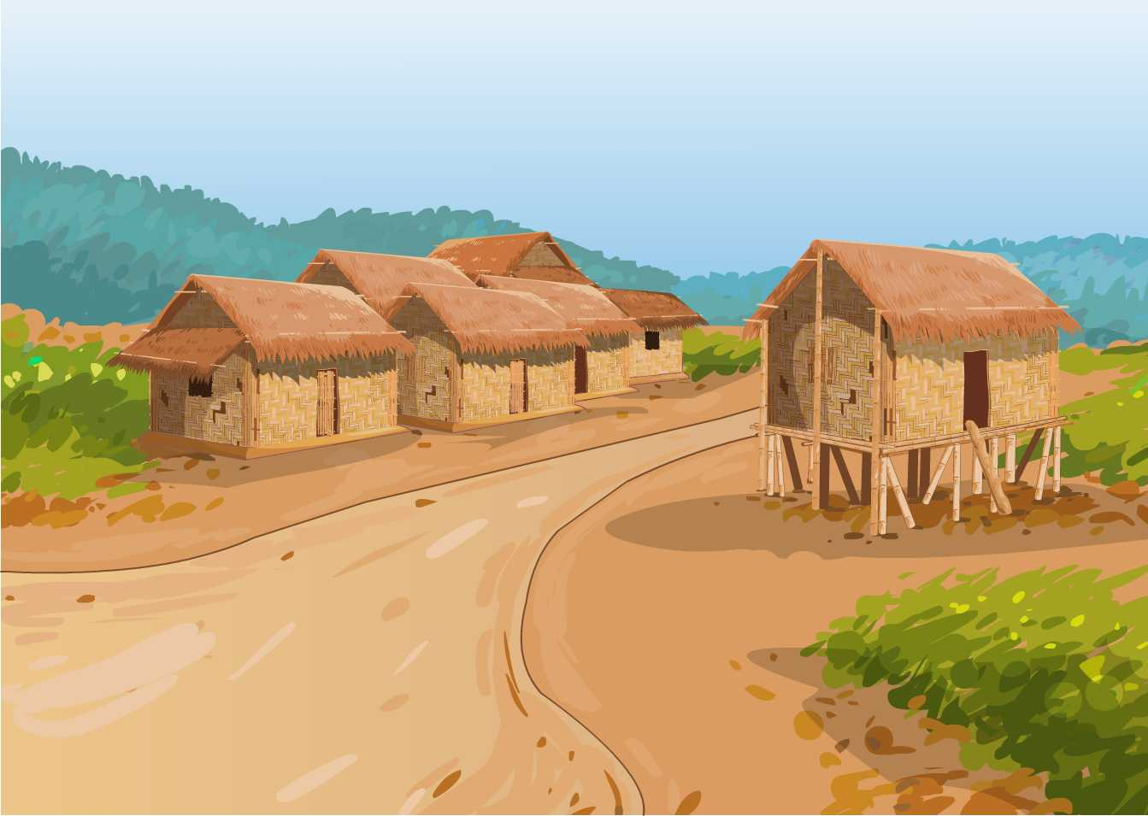
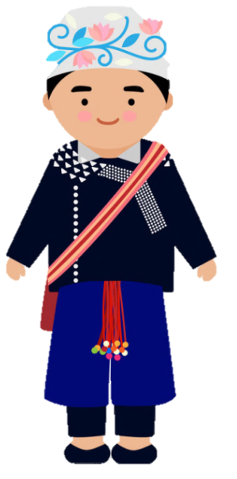


Slide 4

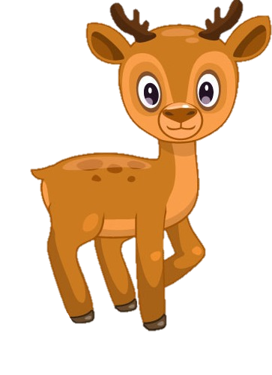



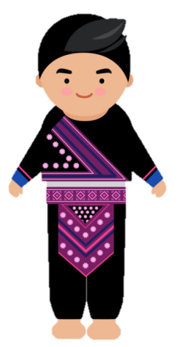
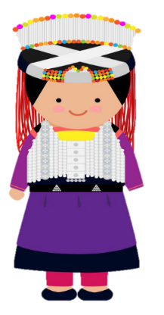
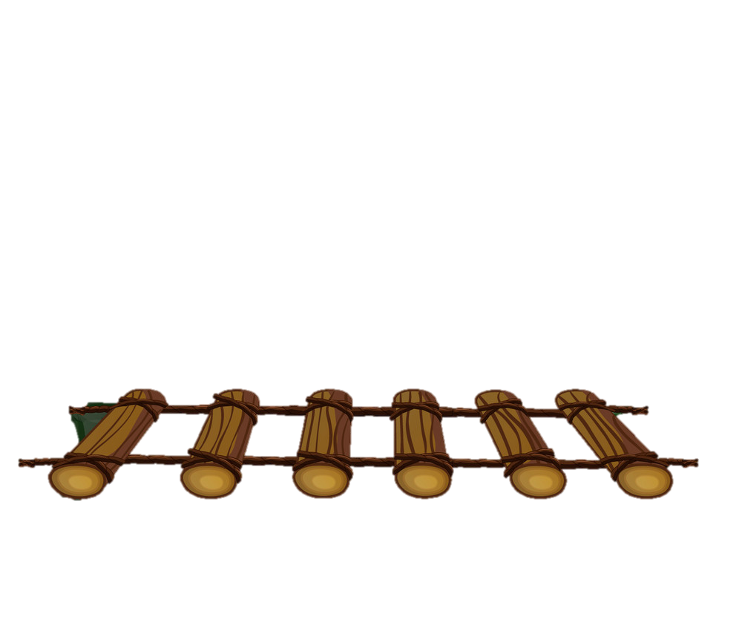
Hằng ngày các bạn học sinh vùng cao phải đi bộ mấy tiếng đồng hồ, vượt bao con núi, dòng sông mới đến được điểm trường, đến được với con chữ. Chúng mình hãy giúp các bạn ấy qua sông dễ dàng bằng cách là trả lời đúng các câu hỏi để xây cầu nhé!
1
2
3
4
5
CẢM ƠN CÁC BẠN NHÉ!
CHÚNG MÌNH SẼ
CỐ GẮNG HỌC TỐT, MAI SAU GIÚP NƯỚC NON NHÀ !
Đến bài mới
Notes:
Bấm vào các câu hỏi để ra trả lời, trả lời xong bấm quay về, bấm enter để từng đoạn cầu được xây lên

Slide 5

Giờ trước em học bài gì?
0
5
3
2
4
1
Đáp án:
Mùa vàng
Trở về

Slide 6
Bài Mùa vàng viết về mùa nào trong năm?
0
5
3
2
4
1
Đáp án:
Mùa thu
Trở về

Slide 7
Chuyển động lên xuống nhịp nhàng theo gió là nghĩa của từ nào?
0
5
3
2
4
1
Đáp án: Dập dờn
Trở về

Slide 8
Gieo hạt cho mọc thành cây non là nghĩa của từ nào?
0
5
3
2
4
1
Đáp án: Ươm mầm
Trở về

Slide 9
Hạt gì nho nhỏ.
Trong trắng ngoài vàng.
Xay, giã, dần, sàng.
Nấu thành cơm dẻo?
0
5
3
2
4
1
Đáp án: hạt thóc
Trở về

Slide 10


Thứ Hai ngày 7 tháng 2 năm 2022
Tiếng Việt
Hạt thóc

Slide 11

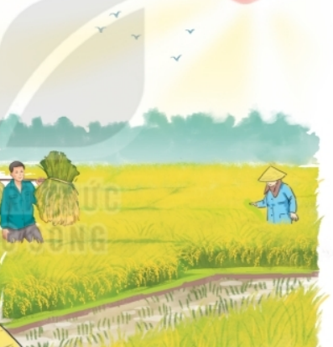
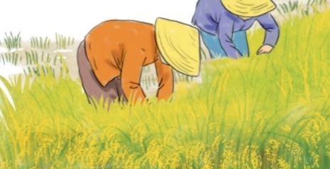
Hạt thóc
Đọc mẫu
a
Tôi chỉ là hạt thóc
Sinh ra trên cánh đồng
Giấu trong mình câu chuyện
Một cuộc đời bão dông.
Dẫu hình hài bé nhỏ
Tôi trải cả bốn mùa
Dẫu bây giờ bình dị
Tôi có từ ngàn xưa.
Tôi ngậm ánh nắng sớm
Tôi uống giọt sương mai
Tôi sống qua bão lũ
Tôi chịu nhiều thiên tai.
Tôi chỉ là hạt thóc
Không biết hát biết cười
Nhưng tôi luôn có ích
Vì nuôi sống con người.
(Ngô Hoài Chung)

Slide 12


Luyện đọc từ khó
bão dông
sương mai
thiên tai
nắng sớm

Slide 13
Luyện đọc khổ thơ
Tôi chỉ là hạt thóc
Không biết hát biết cười
Nhưng tôi luôn có ích
Vì nuôi sống con người.

Slide 14




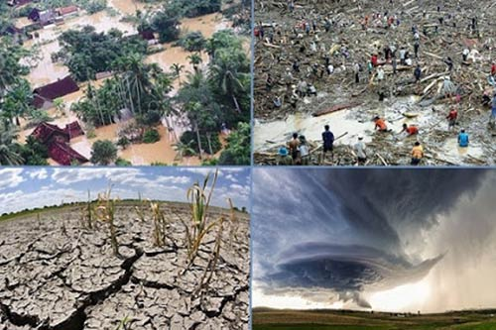

Thiên tai
Những hiện tượng thiên nhiên gây tác động xấu như bão, lũ lụt, hạn hán, động đất.
GIẢI NGHĨA TỪ

Slide 15

Hạt thóc
Đọc nối tiếp khổ thơ
Bài thơ có mấy khổ thơ?
a
Tôi chỉ là hạt thóc
Sinh ra trên cánh đồng
Giấu trong mình câu chuyện
Một cuộc đời bão dông.
Dẫu hình hài bé nhỏ
Tôi trải cả bốn mùa
Dẫu bây giờ bình dị
Tôi có từ ngàn xưa.
1
3
Tôi ngậm ánh nắng sớm
Tôi uống giọt sương mai
Tôi sống qua bão lũ
Tôi chịu nhiều thiên tai.
2
4
Tôi chỉ là hạt thóc
Không biết hát biết cười
Nhưng tôi luôn có ích
Vì nuôi sống con người.
(Ngô Hoài Chung)

Slide 16
Hạt thóc
Đọc theo nhóm
a
Tôi chỉ là hạt thóc
Sinh ra trên cánh đồng
Giấu trong mình câu chuyện
Một cuộc đời bão dông.
Dẫu hình hài bé nhỏ
Tôi trải cả bốn mùa
Dẫu bây giờ bình dị
Tôi có từ ngàn xưa.
Tôi ngậm ánh nắng sớm
Tôi uống giọt sương mai
Tôi sống qua bão lũ
Tôi chịu nhiều thiên tai.
Tôi chỉ là hạt thóc
Không biết hát biết cười
Nhưng tôi luôn có ích
Vì nuôi sống con người.
(Ngô Hoài Chung)

Slide 17
ĐỌC
2
Hạt thóc
Đọc toàn bài
a
Tôi chỉ là hạt thóc
Sinh ra trên cánh đồng
Giấu trong mình câu chuyện
Một cuộc đời bão dông.
Dẫu hình hài bé nhỏ
Tôi trải cả bốn mùa
Dẫu bây giờ bình dị
Tôi có từ ngàn xưa.
Tôi ngậm ánh nắng sớm
Tôi uống giọt sương mai
Tôi sống qua bão lũ
Tôi chịu nhiều thiên tai.
Tôi chỉ là hạt thóc
Không biết hát biết cười
Nhưng tôi luôn có ích
Vì nuôi sống con người.
(Ngô Hoài Chung)

Slide 18
Trả lời câu hỏi

Slide 19
Hạt thóc
Tôi chỉ là hạt thóc
Sinh ra trên cánh đồng
Giấu trong mình câu chuyện
Một cuộc đời bão dông.
Dẫu hình hài bé nhỏ
Tôi trải cả bốn mùa
Dẫu bây giờ bình dị
Tôi có từ ngàn xưa.
a
Tôi ngậm ánh nắng sớm
Tôi uống giọt sương mai
Tôi sống qua bão lũ
Tôi chịu nhiều thiên tai.
Tôi chỉ là hạt thóc
Không biết hát biết cười
Nhưng tôi luôn có ích
Vì nuôi sống con người.
(Ngô Hoài Chung)
1.Hạt thóc được sinh ra ở đâu?

Slide 20
Hạt thóc
Tôi chỉ là hạt thóc
Sinh ra trên cánh đồng
Giấu trong mình câu chuyện
Một cuộc đời bão dông.
Dẫu hình hài bé nhỏ
Tôi trải cả bốn mùa
Dẫu bây giờ bình dị
Tôi có từ ngàn xưa.
a
Tôi ngậm ánh nắng sớm
Tôi uống giọt sương mai
Tôi sống qua bão lũ
Tôi chịu nhiều thiên tai.
Tôi chỉ là hạt thóc
Không biết hát biết cười
Nhưng tôi luôn có ích
Vì nuôi sống con người.
(Ngô Hoài Chung)
2. Những câu thơ nào cho thấy hạt thóc trải qua nhiều khó khăn?

Slide 21
Hạt thóc
Tôi chỉ là hạt thóc
Sinh ra trên cánh đồng
Giấu trong mình câu chuyện
Một cuộc đời bão dông.
a
Dẫu hình hài bé nhỏ
Tôi trải cả bốn mùa
Dẫu bây giờ bình dị
Tôi có từ ngàn xưa.
Tôi ngậm ánh nắng sớm
Tôi uống giọt sương mai
Tôi sống qua bão lũ
Tôi chịu nhiều thiên tai.
Tôi chỉ là hạt thóc
Không biết hát biết cười
Nhưng tôi luôn có ích
Vì nuôi sống con người.
(Ngô Hoài Chung)
3. Hạt thóc quý giá đối với con người như thế nào?

Slide 22
Hạt thóc
Tôi chỉ là hạt thóc
Sinh ra trên cánh đồng
Giấu trong mình câu chuyện
Một cuộc đời bão dông
a
Dẫu hình hài bé nhỏ
Tôi trải cả bốn mùa
Dẫu bây giờ bình dị
Tôi có từ ngàn xưa
Tôi ngậm ánh nắng sớm
Tôi uống giọt sương mai
Tôi sống qua bão lũ
Tôi chịu nhiều thiên tai
Tôi chỉ là hạt thóc
Không biết hát biết cười
Nhưng tôi luôn có ích
Vì nuôi sống con người.
(Ngô Hoài Chung)
4. Em thích nhất câu thơ nào? Vì sao?

Slide 23
Hạt thóc
Luyện đọc lại
a
Tôi chỉ là hạt thóc
Sinh ra trên cánh đồng
Giấu trong mình câu chuyện
Một cuộc đời bão dông.
Dẫu hình hài bé nhỏ
Tôi trải cả bốn mùa
Dẫu bây giờ bình dị
Tôi có từ ngàn xưa.
Tôi ngậm ánh nắng sớm
Tôi uống giọt sương mai
Tôi sống qua bão lũ
Tôi chịu nhiều thiên tai.
Tôi chỉ là hạt thóc
Không biết hát biết cười
Nhưng tôi luôn có ích
Vì nuôi sống con người.
(Ngô Hoài Chung)

Slide 24
Luyện tập

Slide 25
Hạt thóc
Tôi chỉ là hạt thóc
Sinh ra trên cánh đồng
Giấu trong mình câu chuyện
Một cuộc đời bão dông.
Dẫu hình hài bé nhỏ
Tôi trải cả bốn mùa
Dẫu bây giờ bình dị
Tôi có từ ngàn xưa.
a
Tôi ngậm ánh nắng sớm
Tôi uống giọt sương mai
Tôi sống qua bão lũ
Tôi chịu nhiều thiên tai.
Tôi chỉ là hạt thóc
Không biết hát biết cười
Nhưng tôi luôn có ích
Vì nuôi sống con người.
(Ngô Hoài Chung)
1. Từ nào trong bài thơ cho thấy hạt thóc tự kể chuyện về mình?

Slide 26


- Tôi là ...
2. Đóng vai hạt thóc, tự giới thiệu về mình.
- Tôi sinh ra từ ...
- Tôi có ích vì ...
Notes:
26

Slide 27
- Tôi là hạt thóc nhỏ.
- Tôi được sinh ra trên cánh đồng lúa vàng ươm.
- Tôi có ích vì tôi đã nuôi sống con người hàng ngày.

Slide 28



Củng cố bài học

